Slide 1

Основы разработки многооконных приложений
Лекция 4
Введение в разработку приложений для смартфонов на ОС Android

Slide 2
Содержание
Многооконные приложения
Работа с диалоговыми окнами
Особенности разработки приложения, содержащего несколько активностей
Перелистывание (Swipe)

Slide 3
Многооконные приложения

Slide 4
Особенности мобильных приложений
Главное ограничение - размер экрана устройства
Часто невозможно разместить все элементы так, чтобы их можно было увидеть одновременно
Как разделить интерфейс на части?

Slide 5
Разделение интерфейса на части
Диалоговые окна
Взаимодействие с пользователем с помощью сообщений
Можно использовать уведомления и всплывающие подсказки
Несколько активностей
Универсальный способ
Требует редактирования файла манифеста
Swipe
Легкое переключение между экранами одним из двух способов (кнопка или слайдинг)
Необходимо продумать организацию перемещения между активностями
Не всегда подходит
Одна активность, несколько экранов

Slide 6
Работа с диалоговыми окнами

Slide 7
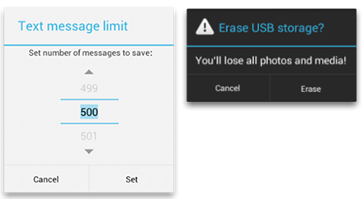
Диалоговое окно
Позволяет пользователю получить или ввести информацию
Работает в модальном режиме

Slide 8
Виды диалоговых окон
Класс Dialog и его производные
Уведомления (notifications)
Всплывающие подсказки (toasts)

Slide 9
Класс Dialog
AlertDialog. Может содержать заголовок, до трех кнопок, список выбираемых значений или настраиваемое содержимое
DatePickerDialog или TimePickerDialog. Позволяет выбрать дату или время
ProgressDialog. Содержит линейку процесса выполнения какого-то действия

Slide 10
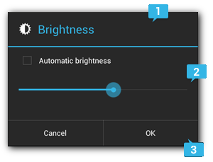
AlertDialog
1
Заголовок (не обязателен)
2
Содержательная часть. Сообщение, список или другой настраиваемый компонент
3
Управляющие кнопки (не больше трех)

Slide 11
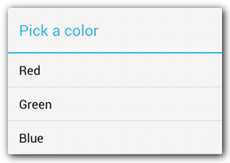
AlertDialog
Если элементы содержательной части являются кликабельными, можно вообще обойтись без кнопок

Slide 12
Собственные диалоговые окна
Класс DialogFragment используется в качестве контейнера
Минимальная версией, поддерживающая DialogFragment напрямую, является Android 3.0 (API level 11)
Для работы с более ранними версиями необходимо добавить библиотеку Support Library в приложение

Slide 13
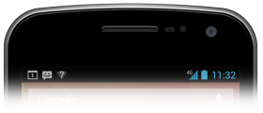
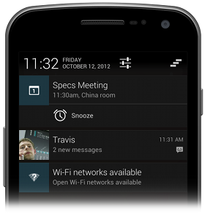
Уведомления (notifications)
Показываются в верхней части экрана
Могут быть свернуты или развернуты

Slide 14
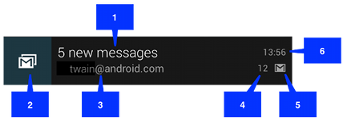
Нормальный вид уведомлений
Высота уведомления составляет 64 dp
Заголовок
Большая иконка
Текст сообщения
Информация о сообщении
Маленькая иконка приложения
Время (или дата), когда было отправлено сообщение

Slide 15
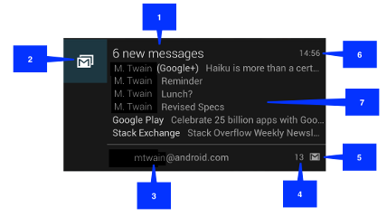
Расширенный вид уведомлений
Только вверху списка уведомлений или по жесту пользователя
Дополнительная детализированная область (на рисунке номер 7): картинка до 256 dp высотой, блок текстовой информации, etc

Slide 16
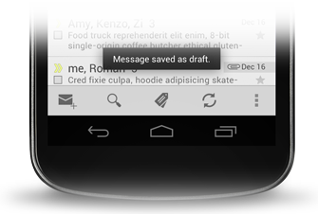
Всплывающие подсказки (toasts)
Помогают отобразить обратную связь с действиями пользователя
Занимают минимум места
Быстро исчезают
Могут появляться в любом месте экрана

Slide 17
Особенности разработки приложения, содержащего несколько активностей

Slide 18

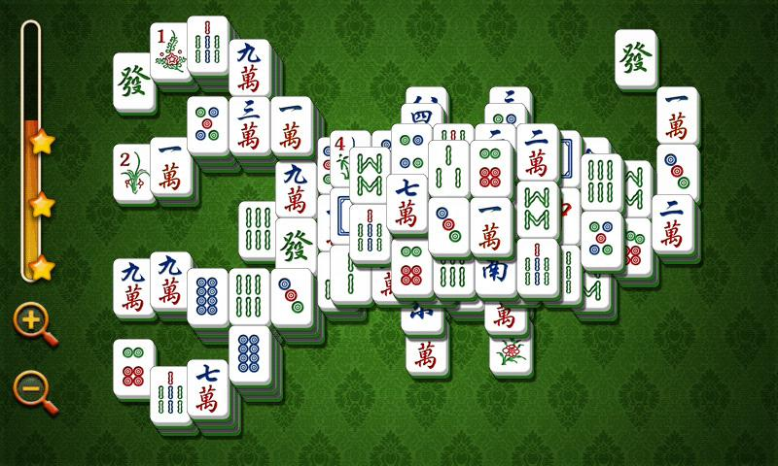
Приложения с несколькими активностями
Необходимо тщательное проектирование распределения функционала между активностями
Не стоит перегружать один экран информацией
Если на активности планируется только одно поле для ввода, ее стоит заменить диалоговым окном

Slide 19
Переключение между активностями
Кнопки и другие элементы управления
Не требуют перестройки мышления программистов и пользователей
Лишняя работа пользователей
Использование возможностей сенсорного экрана
Весь экран смартфона – управляющий элемент
Жесты желательно дублировать кнопками

Slide 20
Редактирование файла манифеста
Для вызова другой активности необходимо вручную править файл манифеста
Для каждой новой активности необходимо занести информацию о ее имени и названии xml-файла, в котором она описана
При загрузке приложения первой появляется активность, чье описание находится первым в манифесте!

Slide 21
Исправления в файле манифеста
<?xml version="1.0" encoding="utf-8"?>
<manifest xmlns:android="http://schemas.android.com/apk/res/android"
package="com.myproject.screen"
android:versionCode="1"
android:versionName="1.0" >
<uses-sdk
android:minSdkVersion="8"
android:targetSdkVersion="17"/>
<application
android:allowBackup="true"
android:icon="@drawable/ic_launcher"
android:label="@string/app_name"
android:theme="@style/AppTheme" >
<activity
android:name="com.myproject.screen.MainActivity"
android:label="@string/app_name" >
<intent-filter>
<action android:name="android.intent.action.MAIN" />
<category android:name="android.intent.category.LAUNCHER" />
</intent-filter>
</activity>
<activity
android:name="com.myproject.screen.AboutActivity"
android:label="@string/about_title" >
</activity>
<activity
android:name="com.myproject.screen.SecondActivity"
android:label="@string/title_activity_second" >
</activity>
</application>
</manifest>

Slide 22
Перелистывание (swipe)

Slide 23
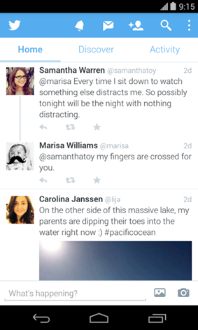
Перелистывание
Несколько экранов отображаются по очереди, используя одну и ту же активность
Не нужно править файл манифеста
Для каждого экрана необходимо сделать свой xml-файл с описанием
Перемещение между частями активности возможно как с помощью кнопок, так и перелистыванием

Slide 24
Список дополнительных источников
http://developer.android.com/guide/topics/ui/dialogs.html
Майер Р. Android 2. Программирование приложений для планшетных компьютеров и смартфонов.

